Slide 2
Sintaxis de JavaScript Normas
No se tienen en cuenta los espacios en blanco y las nuevas líneas
Se distinguen las mayúsculas y minúsculas
No se define el tipo de las variables
No es necesario terminar cada sentencia con el carácter de punto y coma (;)
Se pueden incluir comentarios

Slide 3
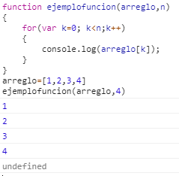
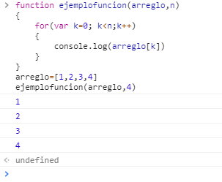
Ejemplo de variables, arreglos, funciones y bucles en JavaScript

Slide 4
